Slide 1
Der fruchtige Hubber (IoT-Hub )
Fakultät N
Verteilte Systeme
Jens Heuberger, Burak Güz, Alexis dos Santos
Mannheim, 18.12.2019

Slide 2
Inhalt
Der Feuchtigkeit Sensor
Raspberry Pi
Azure IoT Hub
Anlegen von Device
Dashboard WebApp
ASP.NET
ASP.NET MVC
Anwendung
SignalR
Demo

Slide 3
Aufgabe
Messung der Bodenfeuchte mit Azure IoT
Messung der Bodenfeuchte mit dem Raspberry Pi
Anbindung an Azure Cloud
Anzeige der Daten in Web-App

Slide 4
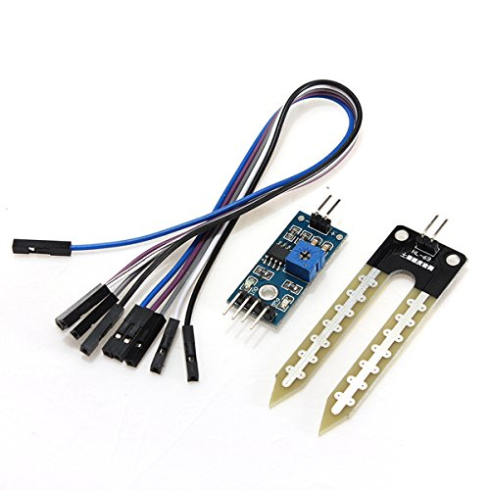
Feuchtesensor
Analoger Ausgang

Slide 5
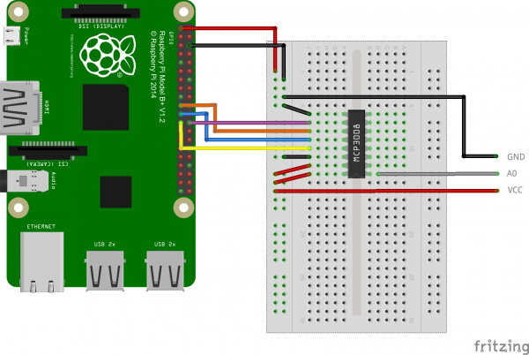
Raspberry Pi
Externer AD-Wandler MCP3008, 8 Kanäle mit 10-bit
SPI- und Azure IoT Device-Bibliothek installiert
Beispiel benötigen nur
noch Connection-String

Slide 6
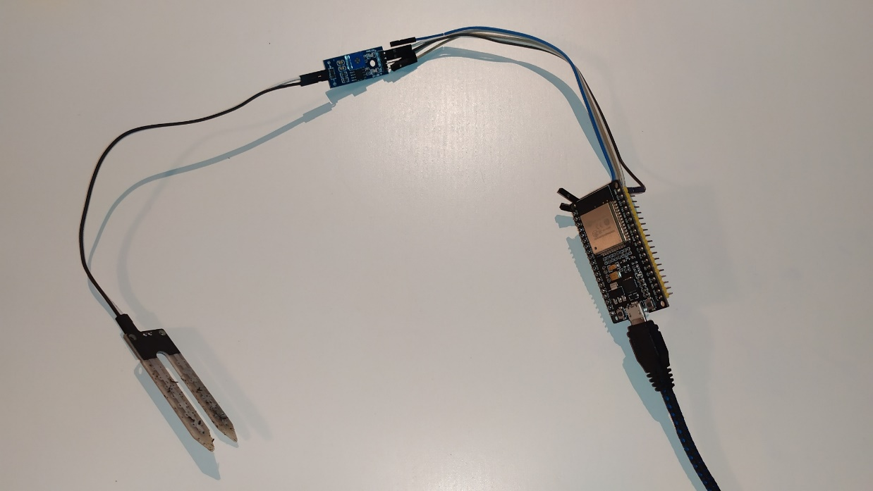
ESP32
Programmierung in Arduino IDE
Interne Verschlüsselungshardware
Interner AD-Wandler, mehrere Kanäle mit 12-bit

Slide 7
Azure Iot Hub
Publisher Subscriber Prinzip
Jedes Gerät muss registriert werden
ConnectionString:
HostName=derFruchtigeHubber.azure-devices.net;DeviceId=derHubberPy;SharedAccessKey=bgwC9u5fzCoipjeKfznjyKw0WvZ77CYtbt1rzIeB33M=
Es ist möglich mit einer Back End Applikationen Nachrichten Intervalle von Geräten remote anzupassen
8.000 – 300.000.000 Nachrichten pro tag möglich
Ca. alle 10 sec bei 8000 Nachrichten pro Tag
Notes:
Azure cli = cmd addon von azure
Geräte können über die cloud miteinander kommunizieren

Slide 8
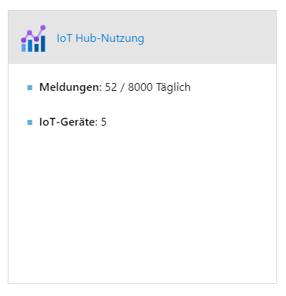
Azure Iot Hub
BILD
Positionierungsfläche für Bilder.
Bitte in linker oberer Ecke beginnen.
Bis maximal rechte und/oder untere Begrenzung, ggf. Bild beschneiden.
Iot Hub Übersicht
Anzahl der geschickten Nachrichten
Anzahl der registrierten Geräte.

Slide 9
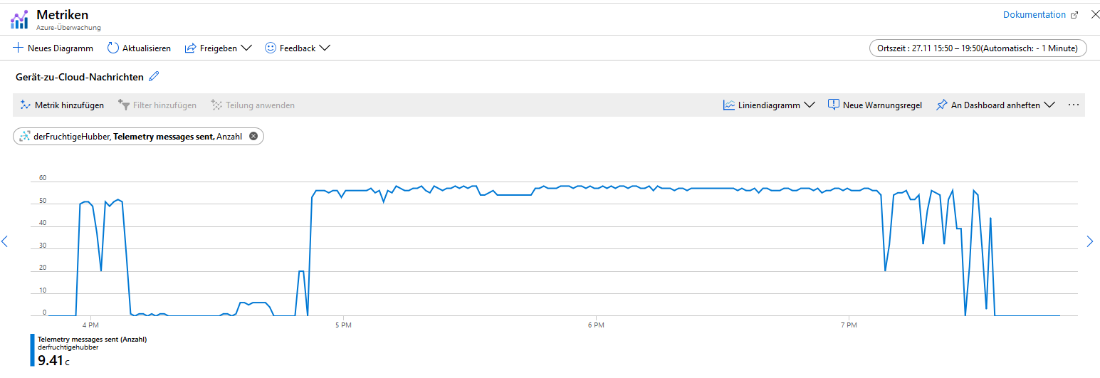
Azure Iot Hub
VOLLBILD
Positionierungsfläche für vollformatige Bilder. Bitte in linker oberer Ecke beginnen.
Bis maximal rechte und/oder untere Begrenzung, ggf. Bild beschneiden.
Übersicht gesendeter Nachrichten

Slide 10
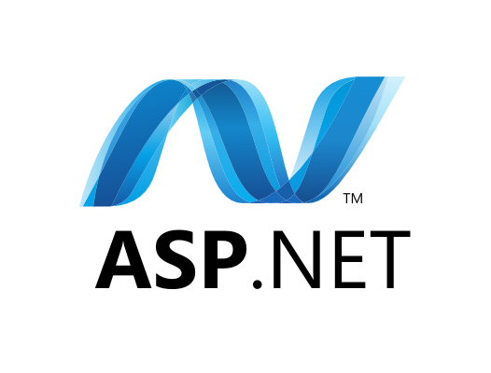
ASP.NET
Active Server Pages .NET
Web Application Framework
2.Platz (11,5%) der meistbenutzten serverseitigen Technologien, da
Schnell Erstellt
Sehr gute Sicherheit
Gut Skalierbar
Ausprägung:
ASP.NET MVC
https://www.ispirer.net/images/asp.net.logo.png
Notes:
Mein Teil der Aufgabe, war die WebApp
WENIG ZEIT, DAHER NUR KURZER EINBLICK HINTER DIE KULISSEN
HAB ASP.NET MVC Framework verwendet
Was ist ASP?
ASP.NET Framework verwendet
Basiert auf .NET
Verwendung keine seltenheit, da 2.Platz
(Vor Java und Nach PHP Häufigste Lösung für Webanwendung, da Website schnell erstellt und gut skalierbar)

Slide 11

MVC – Model View Controller
Controller
Model
View
Model
Zuständig für Datenlogik
View
Visualisierung der Daten
Controller
Verarbeitet eigehender Browser Anforderungen und sendet Responses
Notes:
Derzeitig sehr beliebtes Design-Pattern in der Webentwicklung
Modell-Komponente:
Interaktion mit Datenbank
Kümmert sich um Datenlogik Verarbeitung/ Manipulation/ Validierung der in DB gespeicherten Daten
D.H. Controller kommt nie direkt in Kontakt mit Daten
View-Komponente:
Präsentation der Daten
Benutzeroberfläche, beinhaltet Elemente wie Textfelder, Buttons, …. (alles was angezeigt)
Controller-Komponente:
auch Steuerung, Schnittstelle für Model und View
Verarbeitet eingehende Browser Anforderungen
Ruft Modelldaten auf
UND Daraufhin: Einschneidet welche View-Templates and Response gegeben werden

Slide 12
Beispiel: ASP.NET MVC
C# Klasse
HomeController
(Model)
Chat.html
View
HTML-Markup oder
Razor-Daten(.cshtml)
Controller
Aktionsmethoden: chat()
Wird von Client aufgerufen
Return: View(HTML-Datei)
IoTtest() : View
http://localhost/home/iottest
Notes:
Anfrage von Client
Jede Aktionsmethode die Kontroller beinhaltet wird aufgerufen beim Aufrufen der Subroute (Zeige auf Subroute)
Razor-Daten erlauben Einbettung von C# in HTML
Server rendert dann C#-Ausdrücke und Wandelt diese in HTML um
Nicht näher darauf eingehen

Slide 13
Problem
Client
ASP.NET
Server
Response nur auf Request
Ausreichend für normale Websites
Unpraktisch für IoT-Dashboards
1. Request
2. Response
Client
ASP.NET
Server
Azure
MQTT-Broker
Neue MQTT-Message
Neue MQTT-Message
Notes:
Konventionelles Verfahren ist unpraktisch und würde long polling Seitens des Clients erfordern
UNPRAKTISCH
Wir wollen nicht, das Client erst anfragen muss, um sich Sensorwerte aktualisieren
FÜR ASP.NET Entwickelt: SignalR

Slide 14
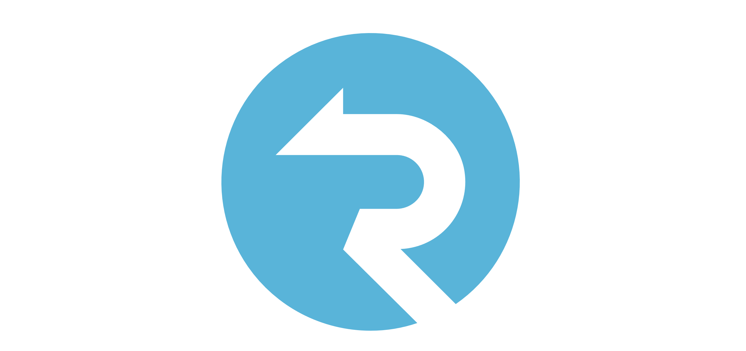
SignalR
Optimal für Dashboards, Echtzeit-Spiele
Ermöglicht asynchrones Serverseitiges versenden von Nachrichten an Client in Echtzeit
Einfache API, leicht zu implementieren
Als C#-Klasse & Javascript Einbindung
Horizontal Hochskalierbar
Bildquelle(SignalR-Logo): https://dotnet.microsoft.com/static/images/illustrations/swimlane-azure-signalr-logo.svg?v=ATzv682KgPlhAjLjmLD1uFwvk1t5VAYLnjXcIjDD99o
Notes:
Unter der Haube verwendet SignalR Websockets falls vorhanden,
Wenn nicht automatisches fallback auf HTTP
Damit muss Server nichtmehr auf Anfragen warten, sondern kann diese direkt an Client versenden
Anwendung horizontal hochskalierbar z.B. mit SQL-Server oder Redis auf 1000 von Clients
C# Klassen können in Javascript aufgerufen werden
Client.All.addNewMessageToPage

Slide 15
Quellen
ASP.NET, Java or PHP? https://www.quora.com/Which-is-better-ASP-NET-Java-or-PHP
MVC: https://www.youtube.com/watch?v=DUg2SWWK18I
Razor: https://docs.microsoft.com/de-de/aspnet/core/mvc/views/razor?view=aspnetcore-3.1
ASP.NET MVC: https://docs.microsoft.com/de-de/aspnet/mvc/overview/getting-started/introduction/
Controller: https://docs.microsoft.com/de-de/aspnet/mvc/overview/getting-started/introduction/adding-a-controller
Ansicht: https://docs.microsoft.com/de-de/aspnet/mvc/overview/getting-started/introduction/adding-a-view
Model: https://docs.microsoft.com/de-de/aspnet/mvc/overview/getting-started/introduction/adding-a-model & https://www.tutorialsteacher.com/mvc/mvc-model

Slide 16
Danke für Ihre Aufmerksamkeit
Verteilte Systeme(VT)
Jens Heuberger, Burak Güz, Alexis dos Santos
Mannheim, 11.12.2019

